Slide 1
1. Άνθρωπος & υγεία (1.3.3)
Βιολογία Γ’ Λυκείου Γενικής Παιδείας

Slide 2
Προβλήματα στη δράση του ανοσοβιολογικού συστήματος
Δικά του συστατικά/κύτταρα → ΑΥΤΟΑΝΟΣΑ ΝΟΣΗΜΑΤΑ
Μη παθογόνοι παράγοντες → ΑΛΛΕΡΓΙΕΣ
Οργάνων προς μεταμόσχευση → ΑΠΟΡΡΙΨΗ ΜΟΣΧΕΥΜΑΤΩΝ

Slide 3
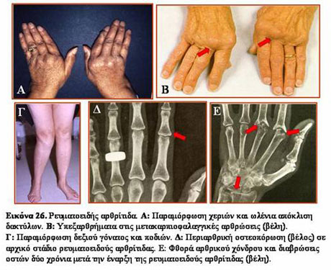
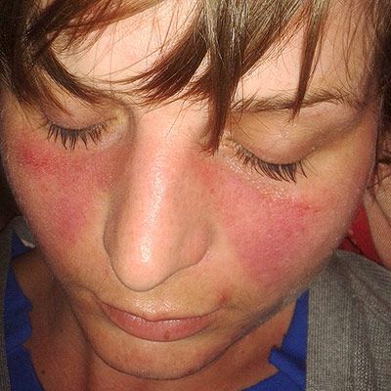
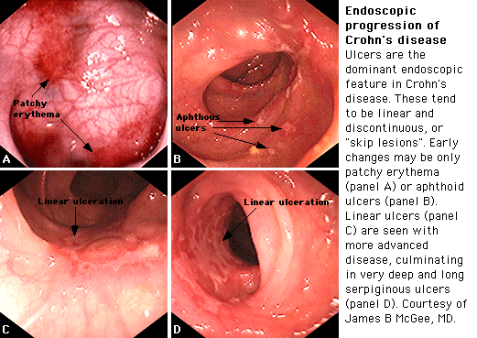
Αυτοάνοσα νοσήματα
Καταστροφή συστατικών του ίδιου του οργανισμού παράγοντας:
αντισώματα (αυτοαντισώματα)
κύτταρα ανοσοποιητικού
Παραδείγματα:
Ρευματοειδής αρθρίτιδα
Συστηματικός ερυθηματώδης λύκος
Πολλαπλή σκλήρυνση (σκλήρυνση κατά πλάκας)
Νόσος του Crohn
…

Slide 4
Αυτοάνοσα νοσήματα (πιθανές αιτιολογίες)
Ιική αιτιολογία
Κάποιος ιός ενσωματώνει στο έλυτρό του συστατικά του οργανισμού → σαν ξένα
Ανοσοποιητική αιτιολογία
Τα Τ-λεμφοκύτταρα δεν αναγνωρίζουν τα συστατικά του οργανισμού ως όφειλαν
Μεταβολή
Κάποια συστατικά του οργανισμού μεταβάλλονται και εμφανίζονται σαν «νέα»
Ανεπαρκής αιμάτωση:
Π.χ. καταρράκτης

Slide 5
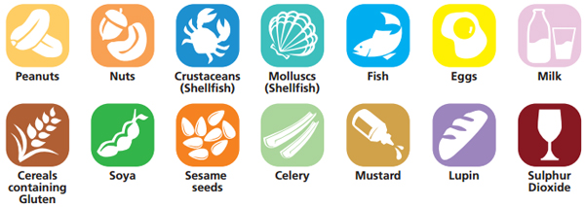
Αλλεργία
Ενεργοποίηση ανοσοβιολογικού συστήματος από μη παθογόνους/ ακίνδυνους παράγοντες (αλλεργιογόνα)
Συστατικά τροφών
Συστατικά φαρμάκων
Γύρη
Σκόνη

Slide 6
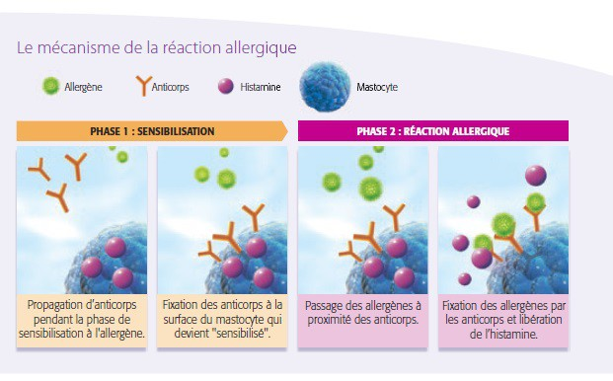
Αλλεργία
Για την εμφάνιση συμπτωμάτων πρέπει να υπάρξει επανέκθεση (μετά την πρώτη έκθεση) στο αλλεργιογόνο!
ΓΙΑΤΙ;

Slide 7
Αλλεργία
1^{η} έκθεση (ευαισθητοποίηση)
Αναγνώριση → αντιγονοπαρουσίαση → βοηθητικά Τ-λεμφοκύτταρα
2^{η} έκθεση (αλλεργική αντίδραση):
Ενεργοποίηση ειδικών κυττάρων → παραγωγή ΙΣΤΑΜΙΝΗΣ

Slide 8
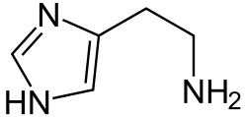
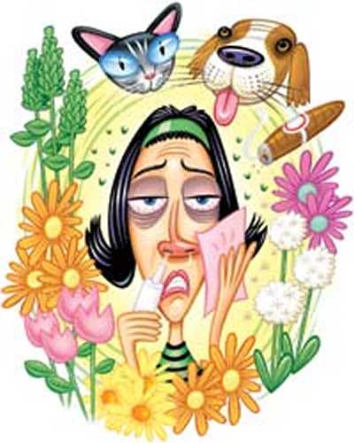
Αλλεργία
Η ισταμίνη προκαλεί:
Αύξηση της διαπερατότητας των αγγείων
Σύσπαση των λείων μυϊκών ινών
Διεγείρει εκκριτική ικανότητα βλεννογόνων
Συμπτώματα
Άσθμα
Ναυτίες
Καταρροή
Διάρροια
…
Καταπολέμηση με αντιισταμινικά

Slide 9
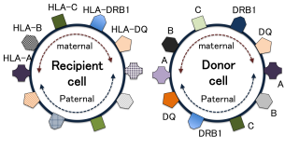
Μεταμοσχεύσεις – Απόρριψη μοσχευμάτων
Στην επιφάνεια κυττάρων → χαρακτηριστικές πρωτεΐνες για κάθε άτομο (αντιγόνα ιστοσυμβατότητας)
Μεταμόσχευση οργάνου από δότη με σημαντικές διαφορές στα α.ι. → ενεργοποίηση ανοσοβιολογικού συστήματος
Λύσεις;
Λεπτομερής έλεγχος συμβατού δότη
Ανοσοκαταστολή δέκτη (ΠΡΟΒΛΗΜΑΤΑ;)

